Slide 1
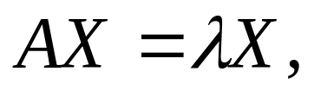
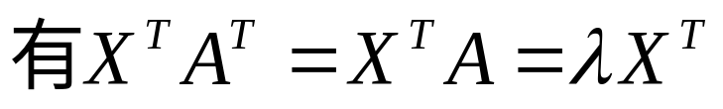
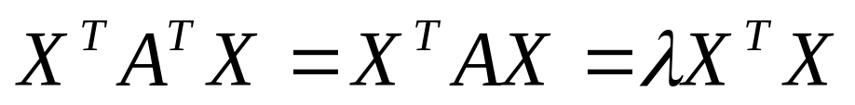
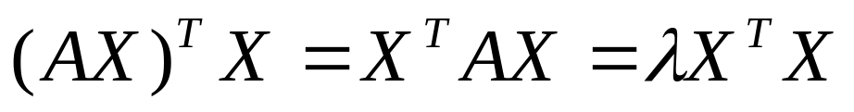
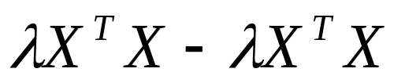
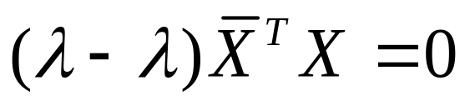

第二节 正交变换法化二次型为标准形
一、实对称矩阵的对角化
实对称矩阵的性质:
p118
证*:由于
(1)
(2)
由(1),(2)得

Slide 2

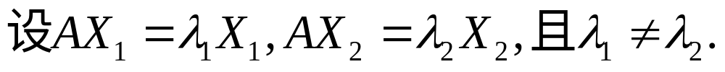
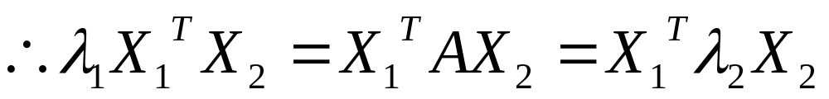
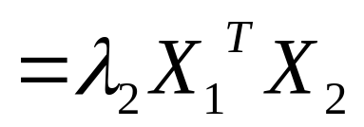
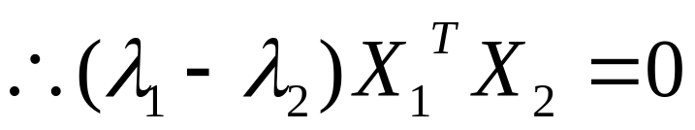
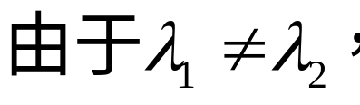
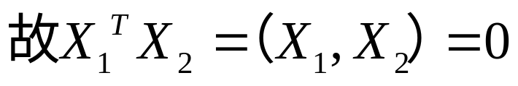

p118
证*:

Slide 3

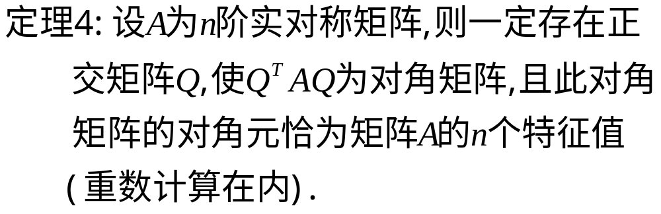
p119
p119

Slide 4
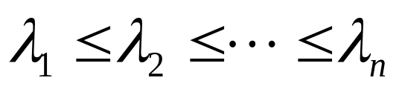

恰有k个线性无关的实
特征向量,将它们正交化,所得的k个正交向量仍是对应与
特征值λ的特征向量,定理2告诉我们,属于不同特征值
的特征向量正交.因此,对应于A的n个特征值可以得到n
个两两正交的特征向量.将这组向量单位化得n个两两

Slide 5
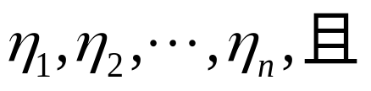
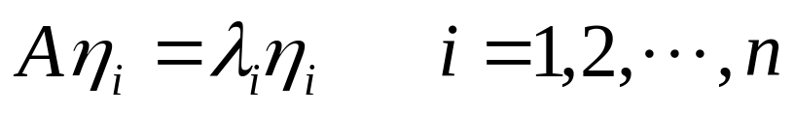
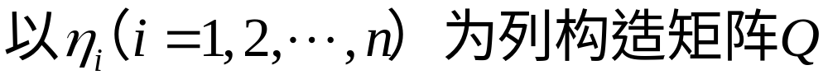
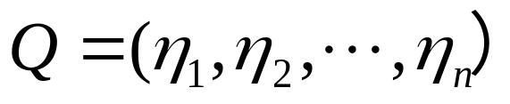
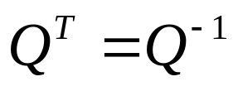
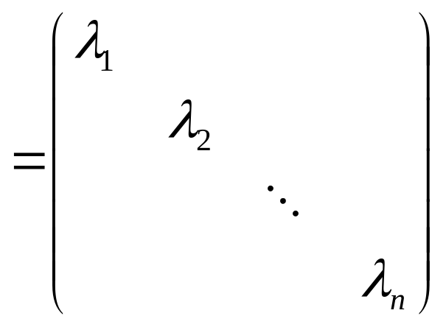
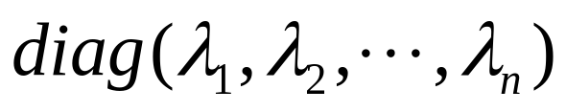
正交的单位化的特征向量组,记为
易证Q为正交矩阵,即
记Λ＝

Slide 6
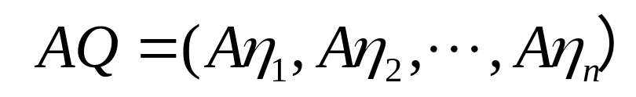
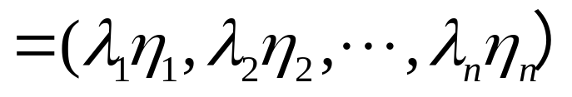
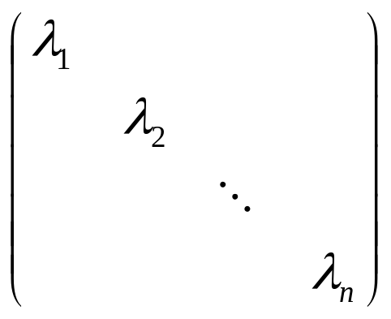
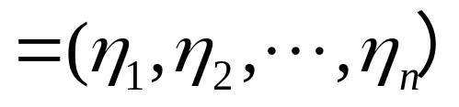
则
=QΛ
从而Q^{T}ＡQ =Λ为对角形,且Λ的对角元恰为对
称矩阵A的n个特征值.
此定理告诉我们怎样找矩阵Q来对角化A.
完

Slide 7
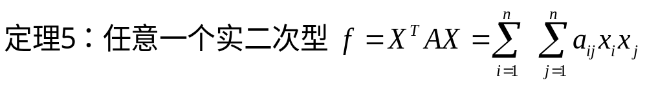
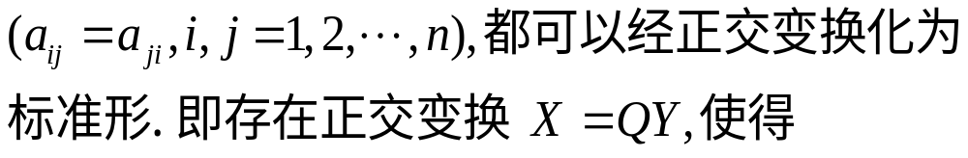
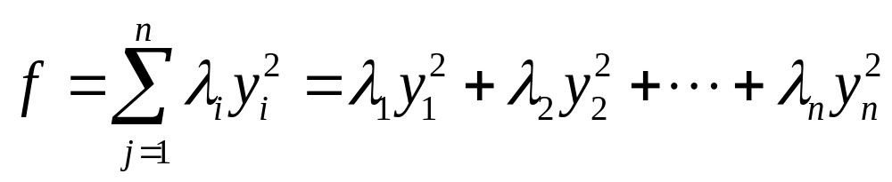
由于二次型与对称矩阵是一一对应的,应用此定理
到二次型上,有
完

Slide 8
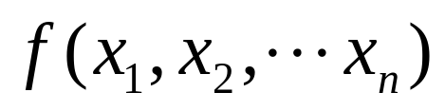
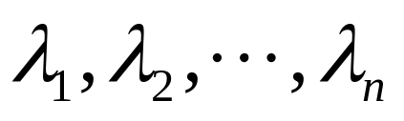

二次型标准化
运用正交变换将二次型
化为标准
形式的做法如下：
(1)写出n元二次型对应的矩阵A,求出A的全部特征值 (重数计算在内.)
(2)找出各个特征值对应的特征向量.

Slide 9
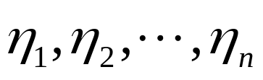
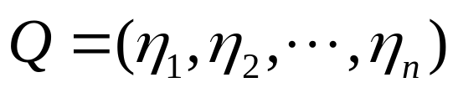
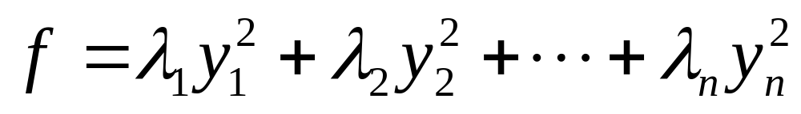
(3)将我们找到的n个特征向量单位化后记
为 ,并记矩阵Q为
(4)则X=QY即为我们所求的正交变换,且
f的标准形为
完

Slide 10
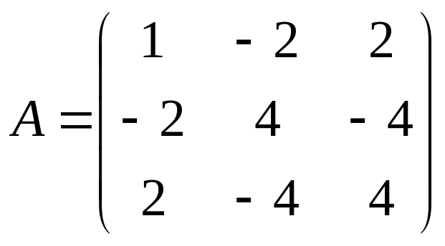
例1
利用正交变换X=QY化二次型
p121
为标准形.
【解】 由于二次型的矩阵为

Slide 11
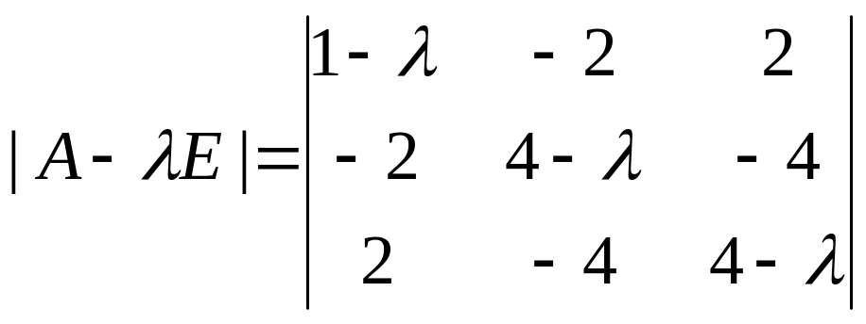
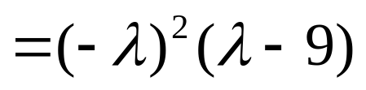
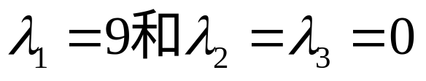
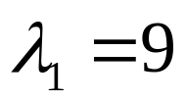
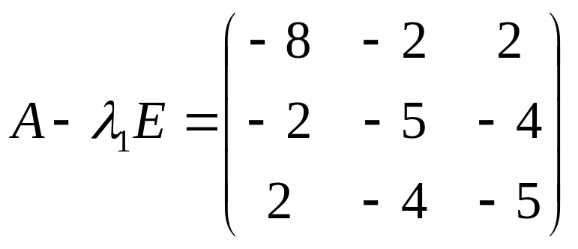
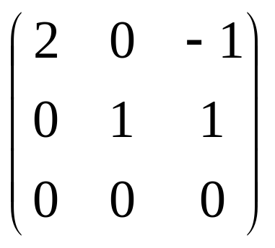
矩阵A的特征多项式为
矩阵A的特征值为
对于特征值

Slide 12
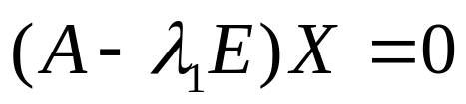
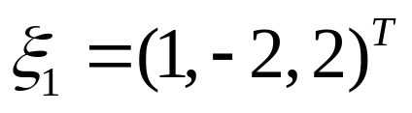

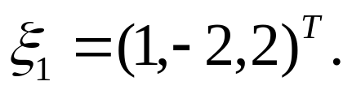
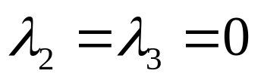
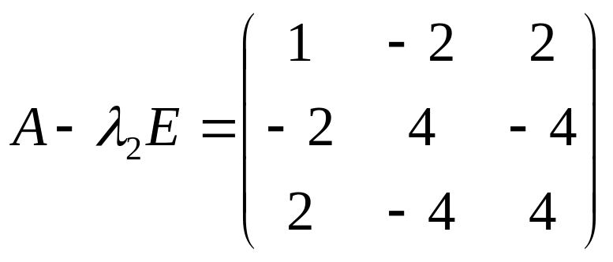
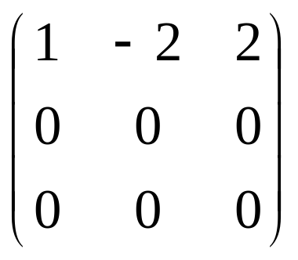
则齐次线性方程组 的基础解系为
对于特征值

Slide 13
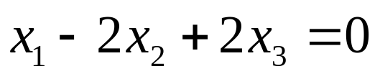
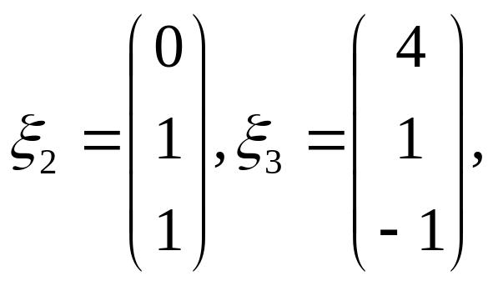
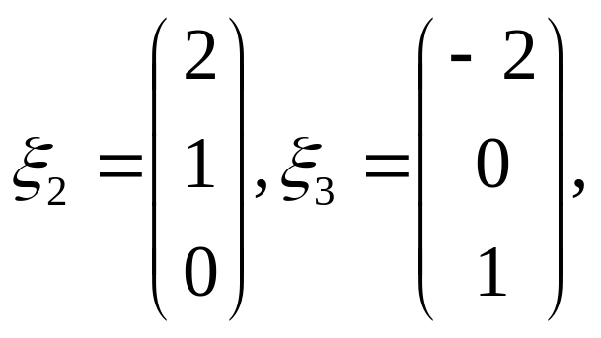
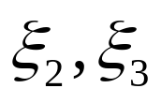
即齐次线性方程组 的基础解系
也可以选取
可以选取
易证 正交,从而得到属于特征值0的两个相互
正交的特征向量.

Slide 14





Slide 15






则在正交变换 X=QY,即
下,二次型的标准形为
若取
此时的标准型为？
完

Slide 16

例2
求一正交变换X=QY化二次型
为标准形.
p120
【解】由于平方项前的系数都为零,故二次型
的矩阵为

Slide 17






矩阵A的特征多项式为
矩阵A的特征值为
对于特征值

Slide 18





则齐次线性方程组 的基础解系为
对于特征值

Slide 19



即齐次线性方程组 的基础解系
可以选取
易知 不正交,从而要得到属于特征值1的3个相互正交的特征向量,需要正交化.如

Slide 20





取
,由Schmidt正交化方法得
从而得到属于特征值1的3个相互正交的特征向量.

Slide 21





令

Slide 22




则在正交变换X=QY,即
下,二次型的标准形为

Slide 23

另解:当然求齐次方程组
的基础解系
也可以选取为
易知 已正交,从而得到属于特征值1的3个相互正交的特征向量.(努力取到正交组!)

Slide 24






Slide 25

则在正交变换X=QY,即
下,二次型的标准形为
完

Slide 26

exe
用正交变换化二次型为标准型.
习5-2 T2 （2）
完

Slide 27
三、在几何上的应用
通过对三维空间中的几何图形作线性变换,使得在原来的坐标系下不容易看清楚的几何形状,在新的坐标系下变得容易识别.
即应用线性变换X=QY将二次型 f=X^{T}AX
化为标准形
f=Y^{T} Λ Y

Slide 28

例2
设二次型
指出f=1表示的图形的形状.
【解】 由于二次型的矩阵为

Slide 29



矩阵A的特征值为
因此可以利用正交变换化此二次型为标准二次型
为一椭圆柱面.
完

